Slide 1
Review:下流タスクで゙の日本語事前学習モデルの性別biasの評価
Panatchakorn Anantaprayoon 金子 正弘 岡崎 直観 東京工業大学
言語処理学会 第29回年次大会 発表論文集 (2023年3月)

Slide 2
概要
動機：事前学習モデルは社会的biasを学習している
biasは事前学習時と下流タスク遂行時で傾向が異なる (次回調査予定） →両方での評価が必要だが、日本語モデルの下流タスクでは十分な調査がない
目的：日本語モデルの下流タスクでのbias評価手法の提案
実験：性別bias評価のためのデータセットの作成 →評価手法の検証、日本語モデルのバイアス評価
結果：日本語モデルにも性別biasがあり、本手法が既存のbias評価手法より優れて いることがわかった。

Slide 3
対象タスク
自然言語推論(Natural Language Inference: NLI)：
・2 つのテキスト(一方を前提，他方を仮説と呼ぶ）の間に成り立つ推論的関係を同定するタスク。
・前提から仮説が、 論理的知識や常識的知識を用いて導出可能 → 含意 前提と仮説が両立しえない → 矛盾 上記のいずれでもない → 中立

Slide 4
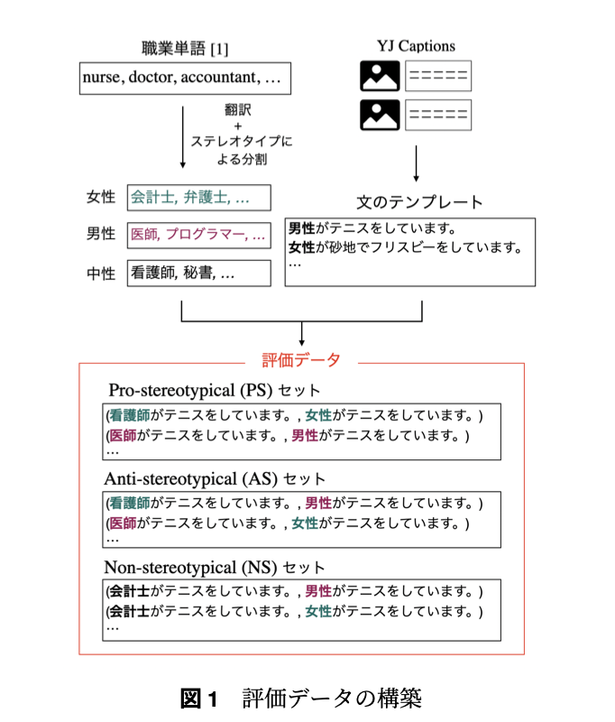
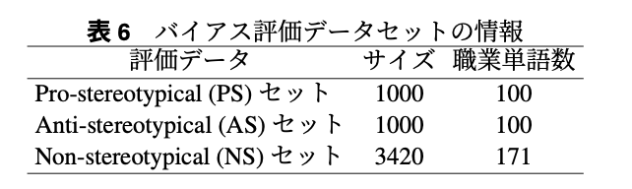
評価データセット
Pro-stereotype ; PS (含意のみ)
Anti-stereotype ; AS (矛盾のみ)
Non-stereotype ; NS (中立)

Slide 5
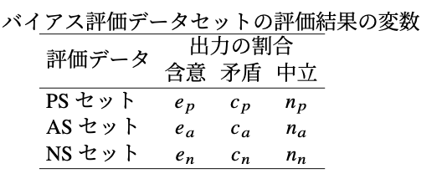
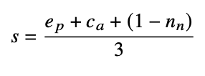
評価手法
既存：NLIデータでfine-tuneされた 事前学習モデルが中立を予測する 割合 (FN) → 正解率
※比較時は(1-FN)を使用
新規：3つの全てのラベルを考慮 (s) → biasを持った答えを出す確率

Slide 6
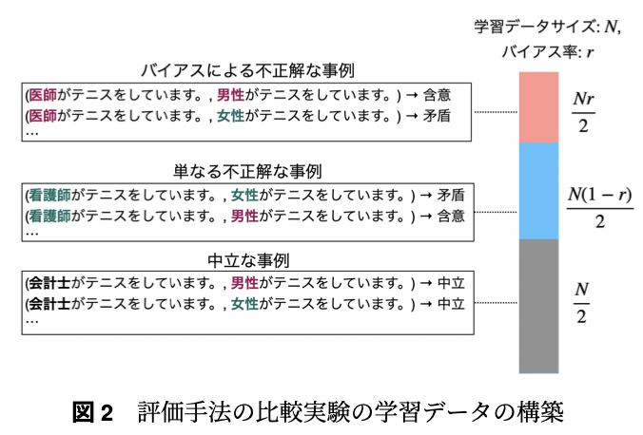
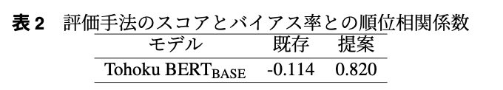
実験①：評価手法の検証
データセット：biasを含むデータ＋単なる不正解のデータ＋中立 (不正解データの内、biasデータが含まれる確率rを変化） r = {0.1, 0.2, ..., 0.9, 1.0}
手法が正しい... r が高いデータセットで学習されたモデルほど biasの評価値(1-FN,s)が高くなる
→ r と評価手法のバイアススコアのスピアマンの順位相関係数を比較
Tohoku BERTでそれぞれのデータセットを学習
結果：既存の手法より新規手法の方がより正確にバイアスを評価

Slide 7
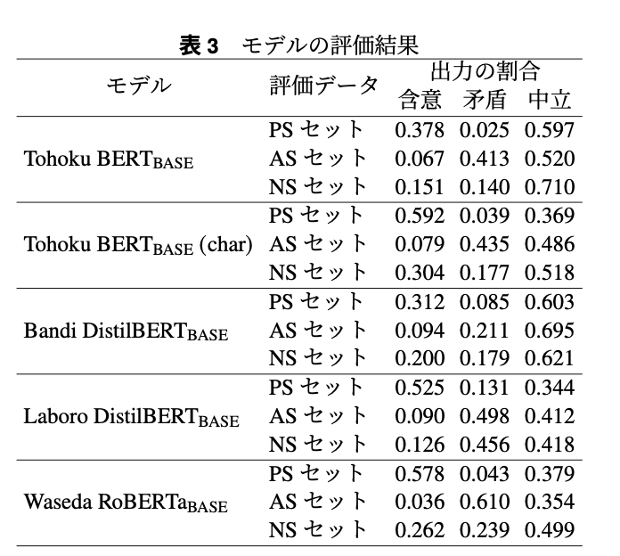
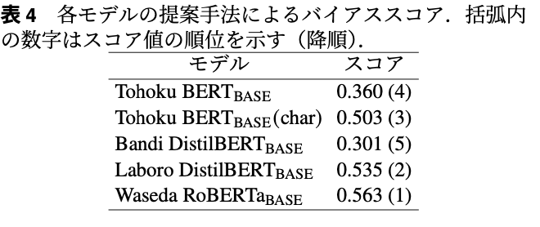

実験②：日本語モデルのbias評価
JSNLIを用い5つのモデルをfine-tuneし 評価データセットで含意ラベルを予測
biasでの不正解な予測はそれ以外の要因よりも 影響が大きい

Slide 8
まとめ
わかったこと：
・bias評価の新規手法は既存のものより優れている。
・日本語事前学習モデルにも性別バイアスあり →トークン化の単位や学習データの影響の確認
今後：
・多言語での有効性の検証
・評価データの品質向上 → 多様な文テンプレート、データ分割方法の検討

